Slide 1



Slide 2

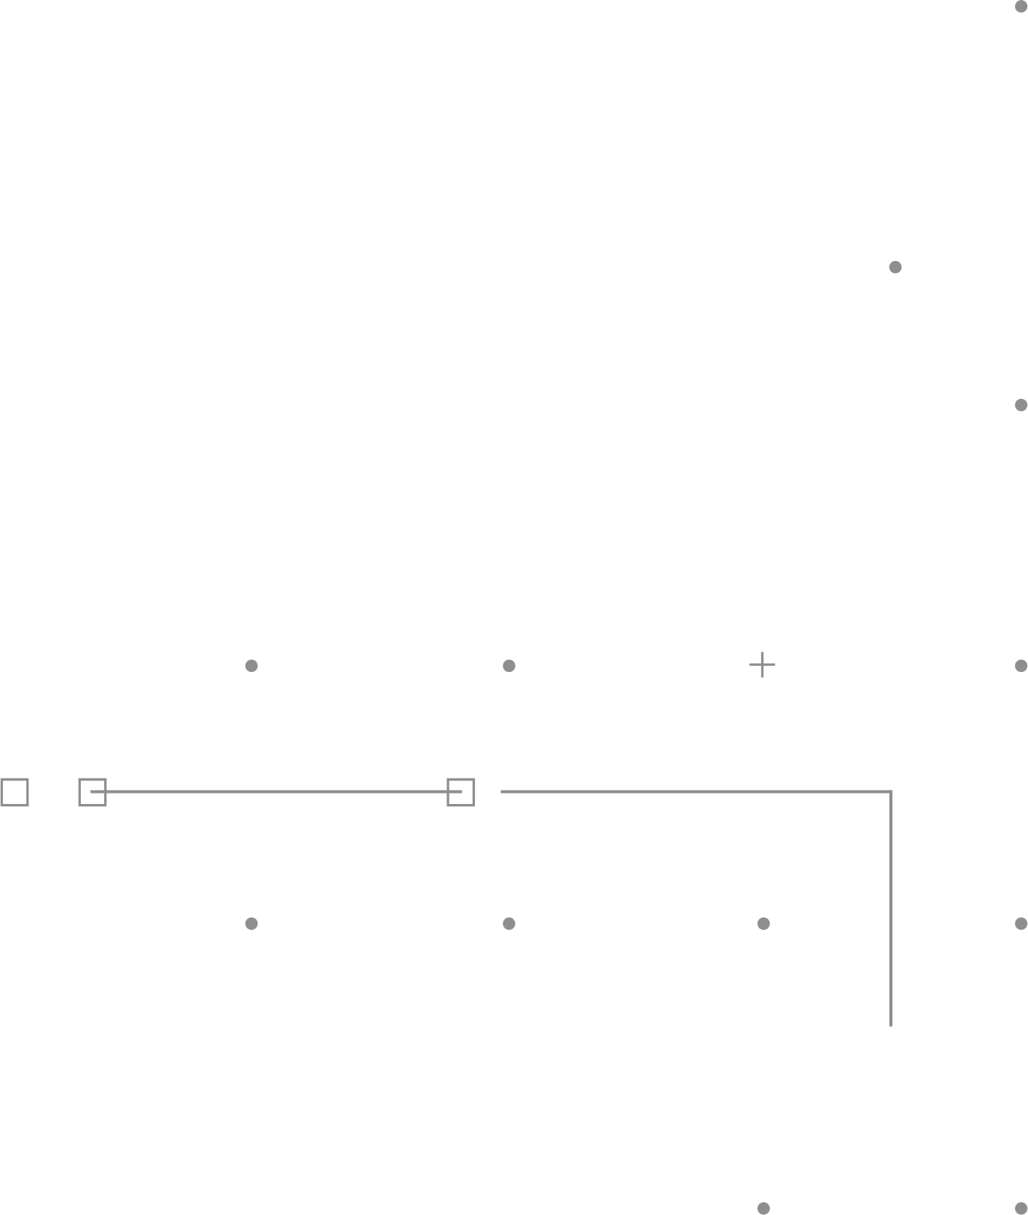
Otimização de
Aplicações

Slide 3
BULK COLLECT & FORALL

Slide 4
Objetivos
Tratar as trocas de contexto relativas a operações DML e DQL em blocos PL/SQL.

Slide 5
Vetor
Um varray (array de tamanho variável) é um array cujo número de elementos pode variar de zero (vazio) ao tamanho máximo declarado. Para acessar um elemento de uma variável varray, use a sintaxe variable_name (index).
O limite inferior do índice é 1; o limite superior é o número atual de elementos. O limite superior muda conforme você adiciona ou exclui elementos, mas não pode exceder o tamanho máximo.

Slide 6
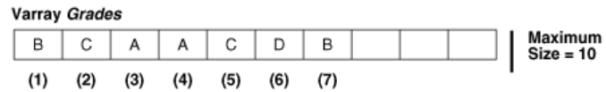
Vetor
Quando você armazena e recupera um varray do banco de dados, seus índices e ordem de elementos permanecem estáveis.
Varray com o tamanho máximo de 10 contento 7 elementos

Slide 7
Vetor
O exemplo a seguir define um tipo VARRAY local, declara uma variável desse tipo (inicializando-a com um construtor) e define um procedimento que imprime o varray.
O exemplo invoca o procedimento três vezes.
Após inicializar a variável o valor de dois elementos são alterados, e por fim é utilizado o construtor para alterar os valores de todos os elementos.
Notes:
--Exemplo Vetor
DECLARE
TYPE Foursome IS VARRAY(4) OF VARCHAR2(15); -- VARRAY type
-- varray variable initialized with constructor:
team Foursome := Foursome('John', 'Mary', 'Alberto', 'Juanita');
PROCEDURE print_team (heading VARCHAR2) IS
BEGIN
DBMS_OUTPUT.PUT_LINE(heading);
FOR i IN 1..4 LOOP
DBMS_OUTPUT.PUT_LINE(i || '.' || team(i));
END LOOP;
DBMS_OUTPUT.PUT_LINE('---');
END;
BEGIN
print_team('2001 Team:');
team(3) := 'Pierre'; -- Change values of two elements
team(4) := 'Yvonne';
print_team('2005 Team:');
-- Invoke constructor to assign new values to varray variable:
team := Foursome('Arun', 'Amitha', 'Allan', 'Mae');
print_team('2009 Team:');
END;
/

Slide 8
Vetor
DECLARE
TYPE Foursome IS VARRAY(4) OF VARCHAR2(15); -- VARRAY type
-- varray variable initialized with constructor:
team Foursome := Foursome('John', 'Mary', 'Alberto', 'Juanita');
PROCEDURE print_team (heading VARCHAR2) IS
BEGIN
DBMS_OUTPUT.PUT_LINE(heading);
FOR i IN 1..4 LOOP
DBMS_OUTPUT.PUT_LINE(i || '.' || team(i));
END LOOP;
DBMS_OUTPUT.PUT_LINE('---');
END;
BEGIN
print_team('2001 Team:');
team(3) := 'Pierre'; -- Change values of two elements
team(4) := 'Yvonne';
print_team('2005 Team:');
-- Invoke constructor to assign new values to varray variable:
team := Foursome('Arun', 'Amitha', 'Allan', 'Mae');
print_team('2009 Team:');
END;
/
Notes:
--Exemplo Vetor
DECLARE
TYPE Foursome IS VARRAY(4) OF VARCHAR2(15); -- VARRAY type
-- varray variable initialized with constructor:
team Foursome := Foursome('John', 'Mary', 'Alberto', 'Juanita');
PROCEDURE print_team (heading VARCHAR2) IS
BEGIN
DBMS_OUTPUT.PUT_LINE(heading);
FOR i IN 1..4 LOOP
DBMS_OUTPUT.PUT_LINE(i || '.' || team(i));
END LOOP;
DBMS_OUTPUT.PUT_LINE('---');
END;
BEGIN
print_team('2001 Team:');
team(3) := 'Pierre'; -- Change values of two elements
team(4) := 'Yvonne';
print_team('2005 Team:');
-- Invoke constructor to assign new values to varray variable:
team := Foursome('Arun', 'Amitha', 'Allan', 'Mae');
print_team('2009 Team:');
END;
/

Slide 9
Vetor
SET SERVEROUT ON
ALTER SESSION SET nls_numeric_characters = '.,';
DECLARE
-- define o tipo do vetor
TYPE tvetor IS VARRAY(10)OF NUMBER;
--declara um vetor com o nome V e o tipo tVetor
v tvetor;
qtd_aprovados PLS_INTEGER := 0;
BEGIN
-- INICIALIZA AS 10 POSIÇÕES DO VETOR
v := tvetor(7.8,5.0,8.5,9.0,7.4,10,7.6,7.5,9.0,9.9);
-- PERCORRE AS 10 POSIÇÕES DO VETOR
FOR i IN 1..10 LOOP
dbms_output.put_line(v(i));
IF v(i)>= 6 THEN
qtd_aprovados := qtd_aprovados + 1;
END IF;
END LOOP;
dbms_output.put_line(qtd_aprovados);
END;
/

Slide 10
Introdução
BULK COLLECT
Instruções SELECT-(DQL) que recuperam várias linhas com uma única busca, melhorando a velocidade de recuperação de dados.
FORALL
INSERT, UPDATE e DELETE (DML) utilizam coleções para alterar várias linhas de dados de maneira mais rápida.
A instrução FORALL executa uma instrução DML várias vezes, com valores diferentes nas cláusulas VALUES e WHERE.
A instrução FORALL não é um loop, é uma instrução declara para a engine PL/SQL
Notes:
A troca de contexto é o fenômeno de chaveamento entre a engine SQL e a engine PL/SQL durante a execução de querys ou blocos PL/SQL. Este é um mecanismo constitutivo do banco de dados Oracle e não pode ser desligado, mas existem diversas técnicas que podem ser empregadas para minimizar o seu impacto.
Estamos invocando uma troca de contexto sempre que, dentro de um bloco PL/SQL, executamos uma query ou um comando DML (INSERT, UPDATE ou DELETE). Se executados isoladamente, estes comandos costumam ter pouco ou mesmo nenhum impacto na performance mas, quando executados em loops, o efeito das trocas de contexto se torna cumulativo e o prejuízo na performance do procedimento se torna bem evidente.
Pensando nisso, a Oracle desenvolveu o comando FORALL, cujo objetivo é enviar ao servidor um lote de comandos DML de uma única vez, utilizando apenas uma troca de contexto. O resultado dessa abordagem são procedimentos muito mais leves, rápidos e eficientes. A seguir veremos como converter um código que utiliza comandos DML dentro de loops para uma abordagem utilizando o FORALL.

Slide 11
Impacto da utilização dos recursos
Os resultados reais variam, dependendo da versão do banco de dados Oracle que você está executando e das especificações da lógica do seu aplicativo..

Slide 12
Impacto da utilização dos recursos
Dado que a PL/SQL é integrado com a linguagem SQL, por que recursos especiais seriam necessários para melhorar o desempenho das instruções SQL dentro da PL/SQL.
A explicação tem tudo a ver com a troca de contexto.

Slide 13
Mudanças de contexto e desempenho
Quase todos os programas que os desenvolvedores PL/SQL escrevem incluem instruções PL/SQL e SQL. As instruções PL/SQL são executadas pelo executor de instrução PL/SQL.

Slide 14
Mudanças de contexto e desempenho
As instruções SQL são executadas pelo executor de instrução SQL. Quando o mecanismo de execução PL/SQL encontra uma instrução SQL, ele para e passa a instrução SQL para o mecanismo SQL.

Slide 15
Mudanças de contexto e desempenho
O mecanismo SQL executa a instrução SQL e retorna as informações para o mecanismo PL/SQL.
Essa transferência de controle é chamada de troca de contexto, e cada uma dessas opções incorre em sobrecarga que retarda o desempenho geral programas.

Slide 16

Ambiente PL/SQL
PL/SQL Engine
procedural
Procedural Statement Executor
PL/SQL Block
SQL
SQL Statement Executor
Oracle Database Server

Slide 17
Mudanças de contexto e desempenho
Vejamos um exemplo concreto para explorar as mudanças de contexto mais detalhadamente e identificar a razão pela qual FORALL e BULK COLLECT podem ter um impacto tão significativo no desempenho.

Slide 18
Mudanças de contexto e desempenho
Suponha que foi solicitado para que você escreva um procedimento que aceite o ID de departamento e um percentual de aumento salarial que serão concedidos para todos os funcionários de um determinado departamento (exemplo 1):
Notes:
--Exemplo 1:
create or replace PROCEDURE increase_salary (
department_id_in IN employees.department_id%TYPE,
increase_pct_in IN NUMBER)
IS
BEGIN
FOR employee_rec
IN (SELECT employee_id
FROM employees
WHERE department_id =department_id_in)
LOOP
UPDATE employees
SET salary = salary +
salary * increase_salary.increase_pct_in
WHERE employee_id = employee_rec.employee_id;
END LOOP;
END increase_salary;
/
-- Considere que há 100 funcionários alocados no departamento 50
SET SERVEROUT ON
BEGIN
increase_salary (50, .10);
END;
/

Slide 19
Mudanças de contexto e desempenho
--Exemplo 1:
create or replace PROCEDURE increase_salary (
department_id_in IN employees.department_id%TYPE,
increase_pct_in IN NUMBER)
IS
BEGIN
FOR employee_rec
IN (SELECT employee_id
FROM employees
WHERE department_id =department_id_in)
LOOP
Notes:
--Exemplo 1:
create or replace PROCEDURE increase_salary (
department_id_in IN employees.department_id%TYPE,
increase_pct_in IN NUMBER)
IS
BEGIN
FOR employee_rec
IN (SELECT employee_id
FROM employees
WHERE department_id =department_id_in)
LOOP
UPDATE employees
SET salary = salary +
salary * increase_salary.increase_pct_in
WHERE employee_id = employee_rec.employee_id;
END LOOP;
END increase_salary;
/
-- Considere que há 100 funcionários alocados no departamento 50
SET SERVEROUT ON
BEGIN
increase_salary (50, .10);
END;
/

Slide 20
Mudanças de contexto e desempenho
UPDATE employees
SET salary = salary +
salary * increase_salary.increase_pct_in
WHERE employee_id = employee_rec.employee_id;
END LOOP;
END increase_salary;
/
-- Considere que há 100 funcionários alocados no departamento 50
SET SERVEROUT ON
BEGIN
increase_salary (50, .10);
END;
/
Notes:
--Exemplo 1:
create or replace PROCEDURE increase_salary (
department_id_in IN employees.department_id%TYPE,
increase_pct_in IN NUMBER)
IS
BEGIN
FOR employee_rec
IN (SELECT employee_id
FROM employees
WHERE department_id =department_id_in)
LOOP
UPDATE employees
SET salary = salary +
salary * increase_salary.increase_pct_in
WHERE employee_id = employee_rec.employee_id;
END LOOP;
END increase_salary;
/
-- Considere que há 100 funcionários alocados no departamento 50
SET SERVEROUT ON
BEGIN
increase_salary (50, .10);
END;
/

Slide 21
Mudanças de contexto e desempenho
O mecanismo PL/SQL irá “alternar” para o mecanismo SQL 100 vezes, uma para cada linha sendo atualizada.

Slide 22
Mudanças de contexto e desempenho
Para isso podemos utilizar os recursos de processamento em massa do PL/SQL para evitar a troca de contexto.
No entanto, primeiro você deve sempre verificar se é possível evitar a alternância de contexto entre PL/SQL e SQL fazendo o máximo de acertos possíveis no SQL..

Slide 23
Mudanças de contexto e desempenho
Com o procedimento increase_salary modificado a instrução SELECT irá retornar todos os funcionários de um departamento.
A instrução UPDATE é executada para cada um desses funcionários, aplicando o mesmo aumento percentual para todos.

Slide 24
Mudanças de contexto e desempenho
Em um cenário tão simples, um cursor FOR LOOP não é necessário.
O procedimento pode ser escrito de maneira simplificada conforme o código a seguir (exemplo 2):
--Exemplo 2
create or replace PROCEDURE increase_salary (
department_id_in IN employees.department_id%TYPE,
increase_pct_in IN NUMBER)
IS
Notes:
--Exemplo 2
create or replace PROCEDURE increase_salary (
department_id_in IN employees.department_id%TYPE,
increase_pct_in IN NUMBER)
IS
BEGIN
UPDATE employees emp
SET emp.salary = emp.salary + emp.salary * increase_salary.increase_pct_in
WHERE emp.department_id = increase_salary.department_id_in;
END increase_salary;
/

Slide 25
Mudanças de contexto e desempenho
Em um cenário tão simples, um cursor FOR LOOP não é necessário.
O procedimento pode ser escrito de maneira simplificada conforme o código a seguir (exemplo 2):
BEGIN
UPDATE employees emp
SET emp.salary = emp.salary + emp.salary * increase_salary.increase_pct_in
WHERE emp.department_id = increase_salary.department_id_in;
END increase_salary;
/
Notes:
--Exemplo 2
create or replace PROCEDURE increase_salary (
department_id_in IN employees.department_id%TYPE,
increase_pct_in IN NUMBER)
IS
BEGIN
UPDATE employees emp
SET emp.salary = emp.salary + emp.salary * increase_salary.increase_pct_in
WHERE emp.department_id = increase_salary.department_id_in;
END increase_salary;
/

Slide 26
Mudanças de contexto e desempenho
Agora, há apenas uma única troca de contexto para executar uma instrução UPDATE. Todo o trabalho é executado pelo motor SQL.
Na maioria dos cenários do mundo real, a vida - e o código - não são tão simples. Frequentemente, precisamos realizar outras etapas antes da execução das instruções de manipulação de dados (DML).

Slide 27
Mudanças de contexto e desempenho
Suponha que, por exemplo, no caso do procedimento increase_salary seja necessário verificar se os funcionários são elegíveis a receberem aumento salarial (exemplo 3).
--Exemplo 3
drop table EMPLOYEES_INCREASE_ALLOWED force;
CREATE TABLE EMPLOYEES_INCREASE_ALLOWED
AS
SELECT OBJECT_ID employee_id ,
TRUNC(dbms_random.value,2) increase_pct_allowed
FROM ALL_OBJECTS
FETCH FIRST 107 ROWS ONLY ;
Notes:
--Exemplo 3
drop table EMPLOYEES_INCREASE_ALLOWED force;
CREATE TABLE EMPLOYEES_INCREASE_ALLOWED
AS
SELECT OBJECT_ID employee_id ,
TRUNC(dbms_random.value,2) increase_pct_allowed
FROM ALL_OBJECTS
FETCH FIRST 107 ROWS ONLY ;
create or replace PROCEDURE check_eligibility
(p_employee_id IN number
,p_increase_pct_in IN NUMBER
,p_is_eligible OUT BOOLEAN
)
IS
l_dummy NUMBER;
BEGIN
SELECT EMPLOYEE_ID
INTO l_dummy
FROM EMPLOYEES_INCREASE_ALLOWED
WHERE EMPLOYEE_ID = p_employee_id
AND ABS(INCREASE_PCT_ALLOWED - p_increase_pct_in) <= .1;
p_is_eligible := TRUE;
EXCEPTION
WHEN NO_DATA_FOUND then
p_is_eligible := FALSE;
END;
/

Slide 28
Mudanças de contexto e desempenho
create or replace PROCEDURE check_eligibility
(p_employee_id IN number
,p_increase_pct_in IN NUMBER
,p_is_eligible OUT BOOLEAN
)
IS
l_dummy NUMBER;
BEGIN
SELECT EMPLOYEE_ID
INTO l_dummy
FROM EMPLOYEES_INCREASE_ALLOWED
WHERE EMPLOYEE_ID = p_employee_id
AND ABS(INCREASE_PCT_ALLOWED - p_increase_pct_in) <= .1;
p_is_eligible := TRUE;
Notes:
--Exemplo 3
drop table EMPLOYEES_INCREASE_ALLOWED force;
CREATE TABLE EMPLOYEES_INCREASE_ALLOWED
AS
SELECT OBJECT_ID employee_id ,
TRUNC(dbms_random.value,2) increase_pct_allowed
FROM ALL_OBJECTS
FETCH FIRST 107 ROWS ONLY ;
create or replace PROCEDURE check_eligibility
(p_employee_id IN number
,p_increase_pct_in IN NUMBER
,p_is_eligible OUT BOOLEAN
)
IS
l_dummy NUMBER;
BEGIN
SELECT EMPLOYEE_ID
INTO l_dummy
FROM EMPLOYEES_INCREASE_ALLOWED
WHERE EMPLOYEE_ID = p_employee_id
AND ABS(INCREASE_PCT_ALLOWED - p_increase_pct_in) <= .1;
p_is_eligible := TRUE;
EXCEPTION
WHEN NO_DATA_FOUND then
p_is_eligible := FALSE;
END;
/

Slide 29
Mudanças de contexto e desempenho
EXCEPTION
WHEN NO_DATA_FOUND then
p_is_eligible := FALSE;
END;
/
Notes:
--Exemplo 3
drop table EMPLOYEES_INCREASE_ALLOWED force;
CREATE TABLE EMPLOYEES_INCREASE_ALLOWED
AS
SELECT OBJECT_ID employee_id ,
TRUNC(dbms_random.value,2) increase_pct_allowed
FROM ALL_OBJECTS
FETCH FIRST 107 ROWS ONLY ;
create or replace PROCEDURE check_eligibility
(p_employee_id IN number
,p_increase_pct_in IN NUMBER
,p_is_eligible OUT BOOLEAN
)
IS
l_dummy NUMBER;
BEGIN
SELECT EMPLOYEE_ID
INTO l_dummy
FROM EMPLOYEES_INCREASE_ALLOWED
WHERE EMPLOYEE_ID = p_employee_id
AND ABS(INCREASE_PCT_ALLOWED - p_increase_pct_in) <= .1;
p_is_eligible := TRUE;
EXCEPTION
WHEN NO_DATA_FOUND then
p_is_eligible := FALSE;
END;
/

Slide 30
Mudanças de contexto e desempenho
O novo procedimento ficará da seguinte forma conforme a seguir (exemplo 4):
--Exemplo 4
CREATE OR REPLACE PROCEDURE increase_salary (
department_id_in IN employees.department_id%TYPE,
increase_pct_in IN NUMBER)
IS
l_eligible BOOLEAN;
BEGIN
FOR employee_rec
IN (SELECT employee_id
FROM employees
WHERE department_id =
increase_salary.department_id_in)
LOOP
check_eligibility (employee_rec.employee_id,
increase_pct_in,
l_eligible);
Notes:
--Exemplo 4
CREATE OR REPLACE PROCEDURE increase_salary (
department_id_in IN employees.department_id%TYPE,
increase_pct_in IN NUMBER)
IS
l_eligible BOOLEAN;
BEGIN
FOR employee_rec
IN (SELECT employee_id
FROM employees
WHERE department_id =
increase_salary.department_id_in)
LOOP
check_eligibility (employee_rec.employee_id,
increase_pct_in,
l_eligible);
IF l_eligible
THEN
UPDATE employees emp
SET emp.salary =
emp.salary
+ emp.salary
* increase_salary.increase_pct_in
WHERE emp.employee_id = employee_rec.employee_id;
END IF;
END LOOP;
END increase_salary;
/

Slide 31
Mudanças de contexto e desempenho
O novo procedimento ficará da seguinte forma conforme a seguir (exemplo 4):
IF l_eligible
THEN
UPDATE employees emp
SET emp.salary =
emp.salary
+ emp.salary
* increase_salary.increase_pct_in
WHERE emp.employee_id = employee_rec.employee_id;
END IF;
END LOOP;
END increase_salary;
/
Notes:
--Exemplo 4
CREATE OR REPLACE PROCEDURE increase_salary (
department_id_in IN employees.department_id%TYPE,
increase_pct_in IN NUMBER)
IS
l_eligible BOOLEAN;
BEGIN
FOR employee_rec
IN (SELECT employee_id
FROM employees
WHERE department_id =
increase_salary.department_id_in)
LOOP
check_eligibility (employee_rec.employee_id,
increase_pct_in,
l_eligible);
IF l_eligible
THEN
UPDATE employees emp
SET emp.salary =
emp.salary
+ emp.salary
* increase_salary.increase_pct_in
WHERE emp.employee_id = employee_rec.employee_id;
END IF;
END LOOP;
END increase_salary;
/

Slide 32
Mudanças de contexto e desempenho
Como nesse caso não podemos resolver o problema somente ajustando a instrução SQL então termos que utilizar nesse caso o BULK COLLECT e FORALL.

Slide 33
Processamento em massa em PL/SQL
Os recursos de processamento em massa da PL/SQL são projetados especificamente para reduzir o número de alternâncias de contexto entre os mecanismos PL/SQL e SQL.

Slide 34
Processamento em massa em PL/SQL
Utilize a cláusula BULK COLLECT para buscar várias linhas em uma ou mais coleções com uma única troca de contexto.
Use a instrução FORALL quando precisar executar a mesma instrução DML repetidamente para diferentes valores de BIND VARIABLES.
A instrução UPDATE no procedimento boost_salary se encaixa neste cenário pois a única coisa que muda a cada nova execução da instrução é o ID do funcionário

Slide 35
Processamento em massa em PL/SQL
Exemplo de deleção no FORALL
--Exemplo DELETE com FORALL
DROP TABLE employees_temp;
CREATE TABLE employees_temp AS SELECT * FROM employees;
DECLARE
TYPE NumList IS VARRAY(20) OF NUMBER;
depts NumList := NumList(10, 30, 70); -- department numbers
BEGIN
FORALL i IN depts.FIRST..depts.LAST
DELETE FROM employees_temp
WHERE department_id = depts(i);
END;
/
Notes:
--Exemplo DELETE com FORALL
DROP TABLE employees_temp;
CREATE TABLE employees_temp AS SELECT * FROM employees;
DECLARE
TYPE NumList IS VARRAY(20) OF NUMBER;
depts NumList := NumList(10, 30, 70); -- department numbers
BEGIN
FORALL i IN depts.FIRST..depts.LAST
DELETE FROM employees_temp
WHERE department_id = depts(i);
END;
/

Slide 36
Processamento em massa em PL/SQL
Exemplo de declaração INSERT no FOR LOOP e na declaração FORALL
DROP TABLE parts1;
CREATE TABLE parts1 (
pnum INTEGER,
pname VARCHAR2(15)
);
DROP TABLE parts2;
CREATE TABLE parts2 (
pnum INTEGER,
pname VARCHAR2(15)
);
Notes:
--Exemplo de declaração INSERT no FOR LOOP e na declaração FORALL
DROP TABLE parts1;
CREATE TABLE parts1 (
pnum INTEGER,
pname VARCHAR2(15)
);
DROP TABLE parts2;
CREATE TABLE parts2 (
pnum INTEGER,
pname VARCHAR2(15)
);
DECLARE
TYPE NumTab IS TABLE OF parts1.pnum%TYPE INDEX BY PLS_INTEGER;
TYPE NameTab IS TABLE OF parts1.pname%TYPE INDEX BY PLS_INTEGER;
pnums NumTab;
pnames NameTab;
iterations CONSTANT PLS_INTEGER := 50000;
t1 INTEGER;
t2 INTEGER;
t3 INTEGER;
BEGIN
FOR j IN 1..iterations LOOP -- populate collections
pnums(j) := j;
pnames(j) := 'Part No. ' || TO_CHAR(j);
END LOOP;
t1 := DBMS_UTILITY.get_time;
FOR i IN 1..iterations LOOP
INSERT INTO parts1 (pnum, pname)
VALUES (pnums(i), pnames(i));
END LOOP;
t2 := DBMS_UTILITY.get_time;
FORALL i IN 1..iterations
INSERT INTO parts2 (pnum, pname)
VALUES (pnums(i), pnames(i));
t3 := DBMS_UTILITY.get_time;
DBMS_OUTPUT.PUT_LINE('Execution Time (secs)');
DBMS_OUTPUT.PUT_LINE('---------------------');
DBMS_OUTPUT.PUT_LINE('FOR LOOP: ' || TO_CHAR((t2 - t1)/100));
DBMS_OUTPUT.PUT_LINE('FORALL: ' || TO_CHAR((t3 - t2)/100));
COMMIT;
END;
/

Slide 37
Processamento em massa em PL/SQL
Exemplo de BULK COLLECT
--Exemplo 5
set serverout on
declare
type emp_t is record (
empid employees.employee_id%type ,
sal employees.salary%type);
type emp_tbl_t is table of emp_t
index by pls_integer;
l_emp emp_tbl_t;
Notes:
--Exemplo 5
set serverout on
declare
type emp_t is record (
empid employees.employee_id%type ,
sal employees.salary%type);
type emp_tbl_t is table of emp_t
index by pls_integer;
l_emp emp_tbl_t;
v_employee_id employees.employee_id%type;
v_salary employees.salary%type;
begin
select employee_id, salary
BULK COLLECT INTO l_emp
from employees
where department_id=90;
for indx in 1..l_emp.count LOOP
dbms_output.put_line(l_emp(indx).empid || ' ' || l_emp(indx).sal);
end loop;
end;
/

Slide 38
Processamento em massa em PL/SQL
Exemplo de BULK COLLECT
v_employee_id employees.employee_id%type;
v_salary employees.salary%type;
begin
select employee_id, salary
BULK COLLECT INTO l_emp
from employees
where department_id=90;
for indx in 1..l_emp.count LOOP
dbms_output.put_line(l_emp(indx).empid || ' ' || l_emp(indx).sal);
end loop;
end;
/
Notes:
--Exemplo 5
set serverout on
declare
type emp_t is record (
empid employees.employee_id%type ,
sal employees.salary%type);
type emp_tbl_t is table of emp_t
index by pls_integer;
l_emp emp_tbl_t;
v_employee_id employees.employee_id%type;
v_salary employees.salary%type;
begin
select employee_id, salary
BULK COLLECT INTO l_emp
from employees
where department_id=90;
for indx in 1..l_emp.count LOOP
dbms_output.put_line(l_emp(indx).empid || ' ' || l_emp(indx).sal);
end loop;
end;
/

Slide 39
Exercício
Altere a procedure INCREASE_SALARY.
Utilize o BULK COLLECT e o FORALL para melhoria do desempenho.

Slide 40



OBRIGADO
profalexandre.barcelos@fiap.com.br
https://www.linkedin.com/in/alexandrebarcelos
Copyright © 2023 | Professor Me. Alexandre Barcelos
Todos os direitos reservados. Reprodução ou divulgação total ou parcial deste documento, é expressamente proibido sem consentimento formal, por escrito, do professor/autor.

